Slide 1

1. KONU: BAZI ZARARLI ALIŞKANLIKLAR

Slide 2

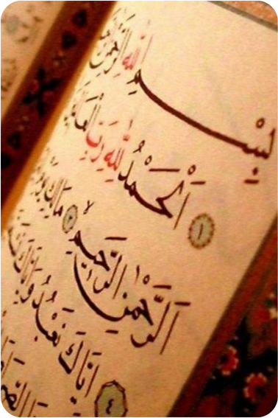
1. KONU: BAZI ZARARLI ALIŞKANLIKLAR
• Kur’an-ı Kerim’de, geçmişteki milletler, kişiler ve peygamberler hakkında anlatılan ibret verici hikâye ve olaylara kıssa denir.
• Kıssalar insanlara örnek olması ve onlara doğru yolu göstermesi amacıyla Kur’an-ı Kerim’de anlatılır.
• Kıssaların amacı ders çıkarmak ve iyi davranışlara yönlendirmektir.
Bu içeriklerin daha fazlasına GÜNAY YAYINLARI Bumerang Konu Anlatımlı Din Kültürü ve Ahlak Bilgisi kitabından ulaşabilirsiniz.

Slide 3
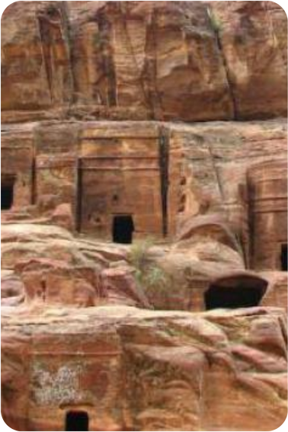
1. KONU: BAZI ZARARLI ALIŞKANLIKLAR
• Hz. Salih (a.s.), Allah’ın (c.c.) varlığını ve birliğini tebliğ etmek üzere Semûd kavmine gönderilen bir peygamberdir.
• İslâm kaynaklarında Semûd, Hz. İsmâil’den (a.s.) önceki döneme ait soyu kesilmiş eski Arap kabilelerinden biri olarak yer alır.
Bu içeriklerin daha fazlasına GÜNAY YAYINLARI Bumerang Konu Anlatımlı Din Kültürü ve Ahlak Bilgisi kitabından ulaşabilirsiniz.

Slide 4

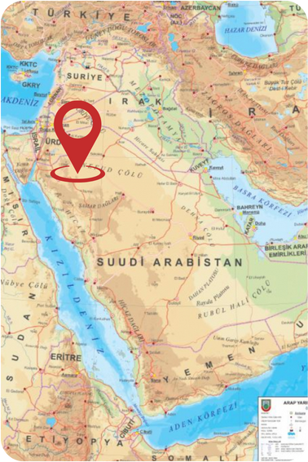
1. KONU: BAZI ZARARLI ALIŞKANLIKLAR
Yaşadığı Bölge
• Âd kavmiyle aynı soydan olan Semûd kabilesi mensupları Âd kavminin öncesi olduklarından İkinci Âd kavmi olarak da bilinirler.
• Bir ticaret yolu üzerinde olan Semud kavminin, Arabistan yarımadasının batısında Medine ile Sina yarımadası arasında olduğu rivayet edilir. Kur’an-ı Kerim’de Semud kavminin oturduğu bu bölgenin ismi “Hicr” olarak geçer.
Bu içeriklerin daha fazlasına GÜNAY YAYINLARI Bumerang Konu Anlatımlı Din Kültürü ve Ahlak Bilgisi kitabından ulaşabilirsiniz.

Slide 5
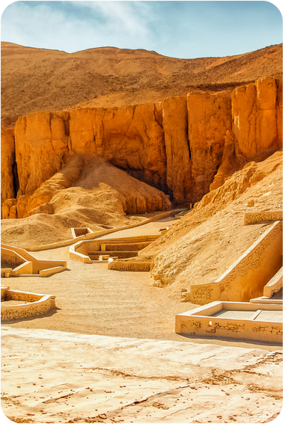
1. KONU: BAZI ZARARLI ALIŞKANLIKLAR
Peygamberliği
• Semud kavmi Hz. Hud dönemindeki topluluk iken tevhid inancına sahipti. Ancak zamanla bu inançtan sapmış, putperestliğe yönelmişti.
• Hz. Salih (a.s.) halkını Allah’a (c.c.) kulluk etmeye çağırdı ve tebliğ vazifesine başladı.
“… Doğrusu ben size gönderilmiş güvenilir bir elçiyim; artık Allah’tan sakının ve bana itaat edin. Ben buna karşı sizden bir ücret istemiyorum…”
(Şuarâ suresi, 124-127. ayetler)
Bu içeriklerin daha fazlasına GÜNAY YAYINLARI Bumerang Konu Anlatımlı Din Kültürü ve Ahlak Bilgisi kitabından ulaşabilirsiniz.

Slide 6

1. KONU: BAZI ZARARLI ALIŞKANLIKLAR
• Hz. Salih’in (a.s.) bir nebi olduğuna inanmayanlar onu şımarıklık ve yalancılıkla suçladılar. İddiasını ispat için ondan bir mucize istediler.
Tebliğ Mücadelesi
“Ey kavmim! İşte size mucize olarak Allah’ın bir devesi. Bırakın onu, Allah’ın arzında yayılıp otlasın. Ona kötülük dokundurmayın, yoksa sizi yakın bir azap yakalar.”
(Hûd suresi, 64. ayet)
• Bu uyarıyı dikkate almayan bazı kimseler, devenin fazla su içmesinden yakındılar. Mucize olarak gönderilen bu deveyi kestiler.
Bu içeriklerin daha fazlasına GÜNAY YAYINLARI Bumerang Konu Anlatımlı Din Kültürü ve Ahlak Bilgisi kitabından ulaşabilirsiniz.

Slide 7
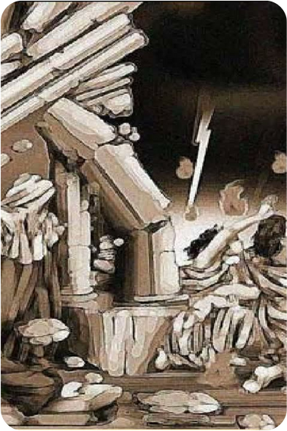
1. KONU: BAZI ZARARLI ALIŞKANLIKLAR
Kavmin Sonu
• Azabı getirmesi için Hz. Sâlih’e (a.s.) meydan okuyanlara Salih Peygamber “…Yurdunuzda üç gün daha yaşayın…” dedi. Hz. Sâlih (a.s.) onlara üç günün sonunda azabın geleceğini bildirdi.
• Şehirde fesat çıkaran ve deveyi öldürten dokuz kişi "Gece baskını yapıp Salih'i ve ailesini öldürelim.” şeklinde karar aldılar.
“…Ancak zulmedenleri korkunç uğultulu ses yakaladı ve yurtlarında diz üstü çöke kaldılar. Semûd kavmi sanki orada hiç yaşamamıştı.”
(Hûd suresi, 94-95. ayetler)
Bu içeriklerin daha fazlasına GÜNAY YAYINLARI Bumerang Konu Anlatımlı Din Kültürü ve Ahlak Bilgisi kitabından ulaşabilirsiniz.

Slide 8
1. KONU: BAZI ZARARLI ALIŞKANLIKLAR
Tebliğ Süreci
• Hz. Salih’i (a.s.) ve iman edenleri Allah (c.c.) bir rahmetle o gün helâktan kurtardı.
• Bu olaydan sonra Hz. Sâlih’in (a.s.) kendisine inanan toplulukla birlikte Mekke’ye göç ettiği nakledilir. Bir diğer rivayete göre ise Hz. Sâlih (a.s.) vefat edinceye kadar Filistin’de Remle yakınlarında yaşamıştır.
Bu içeriklerin daha fazlasına GÜNAY YAYINLARI Bumerang Konu Anlatımlı Din Kültürü ve Ahlak Bilgisi kitabından ulaşabilirsiniz.

Slide 9
1. KONU: BAZI ZARARLI ALIŞKANLIKLAR
BU KISSADAN ÇIKARILACAK DERSLER
• İnkarcılara iman etmeleri için mühlet verilmelidir.
• Tolumda fitne ve fesat çıkarmaktan uzak durulmalıdır.
• Öğüt verenlerin nasihatleri dikkate alınmalıdır.
• Hayvanların yaşam alanlarına saygı duyulmalıdır.
Bu içeriklerin daha fazlasına GÜNAY YAYINLARI Bumerang Konu Anlatımlı Din Kültürü ve Ahlak Bilgisi kitabından ulaşabilirsiniz.

Slide 10

1. KONU: BAZI ZARARLI ALIŞKANLIKLAR
Örnek
Ayet
“Salih onların düştüğü felaketi görünce onlardan yüz çevirip onların yanından ayrıldı ve şöyle dedi: 'Ey kavmim! Andolsun ki ben size Rabbimin mesajını tebliğ ettim ve iyiliğiniz için size öğüt verdim; Anlaşıldı ki, siz öğüt verenlerden hoşlanmıyorsunuz.' ”
(A’râf Suresi 79. ayet)
Bu içeriklerin daha fazlasına GÜNAY YAYINLARI Bumerang Konu Anlatımlı Din Kültürü ve Ahlak Bilgisi kitabından ulaşabilirsiniz.

Slide 11
1. KONU: BAZI ZARARLI ALIŞKANLIKLAR
Ayetin
Yorumu
• Hz. Salih (a.s.) toplumun iyiliği için nasihat etmiştir.
• Hz. Salih (a.s.) peygamberlik vazifesini tam olarak yapmıştır.
• Hayırlı sözlerden hoşlanmayan insanların sonu kötü olmuştur.
Bu içeriklerin daha fazlasına GÜNAY YAYINLARI Bumerang Konu Anlatımlı Din Kültürü ve Ahlak Bilgisi kitabından ulaşabilirsiniz.

Slide 12

1. KONU: BAZI ZARARLI ALIŞKANLIKLAR
UNUTMAYALIM
Allah’ın (c.c.) yapılmasını
kesin olarak yasakladığı söz ve davranışlar haram, dinî bakımdan kullanılmasına, yapılmasına, söylenmesine, yenilip içilmesine izin verilen şeyler helal, haram kadar kesin ve bağlayıcı delillere dayanmayan, yapılması dinen hoş görülmeyen şeylere de mekruh denilmektedir.
Bu içeriklerin daha fazlasına GÜNAY YAYINLARI Bumerang Konu Anlatımlı Din Kültürü ve Ahlak Bilgisi kitabından ulaşabilirsiniz.

Slide 13
1. KONU: BAZI ZARARLI ALIŞKANLIKLAR
Aşağıda verilen cümlelerdeki noktalı yerlere uygun kelimeleri yazınız.
………..… Hz. İsmâil’den önceki döneme ait soyu kesilmiş eski Arap kabilelerinden biri olarak kabul edilir.
Bir ticaret yolu üzerinde olan Semud kavminin oturduğu bölgenin ismi Kur’an-ı Kerim’de ………… olarak geçer.
Hz. Salih (a.s.) Semud halkını Allah’a (c.c.) …………..… etmeye çağırdı ve ………..…… vazifesine başladı.
Salih Peygamber …………… getirmesi için ona meydan okuyanlara yurtlarında …… …… daha yaşadıktan sonra …..… ….… ün ardından azabın geleceğini bildirdi.
Semud
hicr
kulluk
tebliğ
azabı
üç gün
üç gün
Bu içeriklerin daha fazlasına GÜNAY YAYINLARI Bumerang Konu Anlatımlı Din Kültürü ve Ahlak Bilgisi kitabından ulaşabilirsiniz.

Slide 14

1. KONU: BAZI ZARARLI ALIŞKANLIKLAR
Bumerang / 3. Ünite / Beceri temelli Örnek Soru
Aşağıda Hz. Salih (a.s.) ile ilgili verilenlerden hangisi bu dörtlüklerde anlatılanlardan sonra gerçekleşmiştir?
A) Semud kavminin Hz. Salih’ten (a.s.) mucize istemeleri
B) Semud kavmi tevhid inancına sahipken zamanla putperestliğe yönelmesi
C) Hz. Salih’in (a.s.) peygamber olarak gönderilmesi
D) Semud kavminin helak edilmesi
Sürü sahibi zengin iki kadın, Bunlar fitnelikte sapkın mı sapkın. Üneyze ve Müheyya’dır adları, Deve için Salih’e oldu hasım. | Dokuz kâfir yürüdü öldürmeye, Salih yoktu kıydılar o deveye, Vahşice kestiler ayaklarını, Haber ulaştı Salih Peygambere
Bu içeriklerin daha fazlasına GÜNAY YAYINLARI Bumerang Konu Anlatımlı Din Kültürü ve Ahlak Bilgisi kitabından ulaşabilirsiniz.

Slide 15
1. KONU: BAZI ZARARLI ALIŞKANLIKLAR
Bumerang / 3. Ünite / Kavratan Testler 4 / Soru 2
• Kur’an’ı Kerim’de adı geçen peygamberlerdendir.
• Soyu Hz. Nuh’a (a.s.) dayanır.
• ----
Buna göre tahtaya aşağıdakilerden hangisi yazılırsa yanlış bir bilgi olur?
A) Semud kavmine gönderilmiştir.
B) Kavmi önceleri tevhit inancına sahipken zamanla bu inançtan sapmış, güneş, ay ve yıldızlara tapmaya başlamıştır.
C) Hz. Salih’in (a.s.) kavmi Allah’a inanmak için mucize istemiş ve onlara mucize olarak bir deve gönderilmiştir.
D) Gönderildiği topluluk helak edilmiştir.
Bu içeriklerin daha fazlasına GÜNAY YAYINLARI Bumerang Konu Anlatımlı Din Kültürü ve Ahlak Bilgisi kitabından ulaşabilirsiniz.

Slide 16
1. KONU: BAZI ZARARLI ALIŞKANLIKLAR
Bumerang / 3. Ünite / Kavratan Testler 4 / Soru 7
Allah (c.c.), Semûd kavmine kendi içlerinden Hz. Salih’i (a.s.) peygamber olarak gönderdi. Hz. Salih (a.s.), insanları Allah’a (c.c.) kulluğa davet etti. Ancak kavmi onu yalanladı. Hz. Salih (a.s.), onlardan ilahlarını terk etmelerini, bir olan Allah’a (c.c.) inanmalarını istiyordu. İnanmayanlar Hz. Salih’ten (a.s.) bir mucize getirmesini istedi. Ondan bir deve istediler. Hz. Salih (a.s.) Allah’ın (c.c.) izniyle mucizeyi gerçekleştirdi. Deve karşılarındaydı, rahatça ortalıkta geziyordu. İnanmayanlar ----
Bu parça aşağıdakilerden hangisiyle devam ettirilmelidir?
A) zamanla putperestliği bırakıp tamamı iman etti.
B) üç gün sonra Allah’ın (a.s.) azabı ile karşılaştı.
C) Hz. Salih’ten (a.s.) tehdit edildikleri azabı getirmesini istediler.
D) deveyi ve Hz. Salih’i öldürmeye karar verdi.
Bu içeriklerin daha fazlasına GÜNAY YAYINLARI Bumerang Konu Anlatımlı Din Kültürü ve Ahlak Bilgisi kitabından ulaşabilirsiniz.

Slide 17

1. KONU: BAZI ZARARLI ALIŞKANLIKLAR
Harfleri karışık olarak verilen kavramları doğru şekilde belirtiniz.
HELAK
KALEH
SALİH
HİLAS
KISSA
ASKIS
FİLİSTİN
TİNLİSFİ
SEMUD
MUSDE
DEVE
EDVE
MUCİZE
CEZİMU
ÖĞÜT
TÜĞÖ
Bu içeriklerin daha fazlasına GÜNAY YAYINLARI Bumerang Konu Anlatımlı Din Kültürü ve Ahlak Bilgisi kitabından ulaşabilirsiniz.

Slide 18
1. KONU: BAZI ZARARLI ALIŞKANLIKLAR
K
E
L
İ
M
E
O
Y
U
N
U
• Tanımdan yola çıkarak kavramı tahmin ediyoruz.
• Harf almak için tıklıyoruz.
• Her bir kutu 10 puan değerindedir.
Bu içeriklerin daha fazlasına GÜNAY YAYINLARI Bumerang Konu Anlatımlı Din Kültürü ve Ahlak Bilgisi kitabından ulaşabilirsiniz.

Slide 19
1. KONU: BAZI ZARARLI ALIŞKANLIKLAR
40 puan
D
E
V
E
Allah’ın (c.c.) mucize olarak kayadan çıkarttığı hayvan
Bu içeriklerin daha fazlasına GÜNAY YAYINLARI Bumerang Konu Anlatımlı Din Kültürü ve Ahlak Bilgisi kitabından ulaşabilirsiniz.

Slide 20
1. KONU: BAZI ZARARLI ALIŞKANLIKLAR
50 puan
S
A
L
İ
H
Semud kavmine gönderilen peygamber
Bu içeriklerin daha fazlasına GÜNAY YAYINLARI Bumerang Konu Anlatımlı Din Kültürü ve Ahlak Bilgisi kitabından ulaşabilirsiniz.

Slide 21
1. KONU: BAZI ZARARLI ALIŞKANLIKLAR
60 puan
M
U
C
İ
Z
E
Allah’ın (c.c.) takdiriyle gösterilen olağanüstü olaylar
Bu içeriklerin daha fazlasına GÜNAY YAYINLARI Bumerang Konu Anlatımlı Din Kültürü ve Ahlak Bilgisi kitabından ulaşabilirsiniz.

Slide 22
1. KONU: BAZI ZARARLI ALIŞKANLIKLAR
70 puan
T
İ
C
A
R
E
T
Semud halkının yaptığı meslek
Bu içeriklerin daha fazlasına GÜNAY YAYINLARI Bumerang Konu Anlatımlı Din Kültürü ve Ahlak Bilgisi kitabından ulaşabilirsiniz.

Slide 23
1. KONU: BAZI ZARARLI ALIŞKANLIKLAR
80 puan
F
İ
L
İ
S
T
İ
N
Hz. Sâlih’in (a.s.) vefat edinceye kadar remle yakınlarında yaşadığı coğrafya
Bu içeriklerin daha fazlasına GÜNAY YAYINLARI Bumerang Konu Anlatımlı Din Kültürü ve Ahlak Bilgisi kitabından ulaşabilirsiniz.

Slide 24

1. KONU: BAZI ZARARLI ALIŞKANLIKLAR
Mikail OKUMUŞ
Adem USTAOĞLU
Ekrem BALCI
Bu içeriklerin daha fazlasına GÜNAY YAYINLARI Bumerang Konu Anlatımlı Din Kültürü ve Ahlak Bilgisi kitabından ulaşabilirsiniz.

